Slide 1
LES IMPACTS DE L’ISP AU-DELA DU VISIBLE
JOURNEE D’ETUDE DE LA FEBISP - 16 OCTOBRE 2018

Slide 2
1e PARTIE : NOS RESULTATS EN UN GRAPHIQUE…

Slide 3
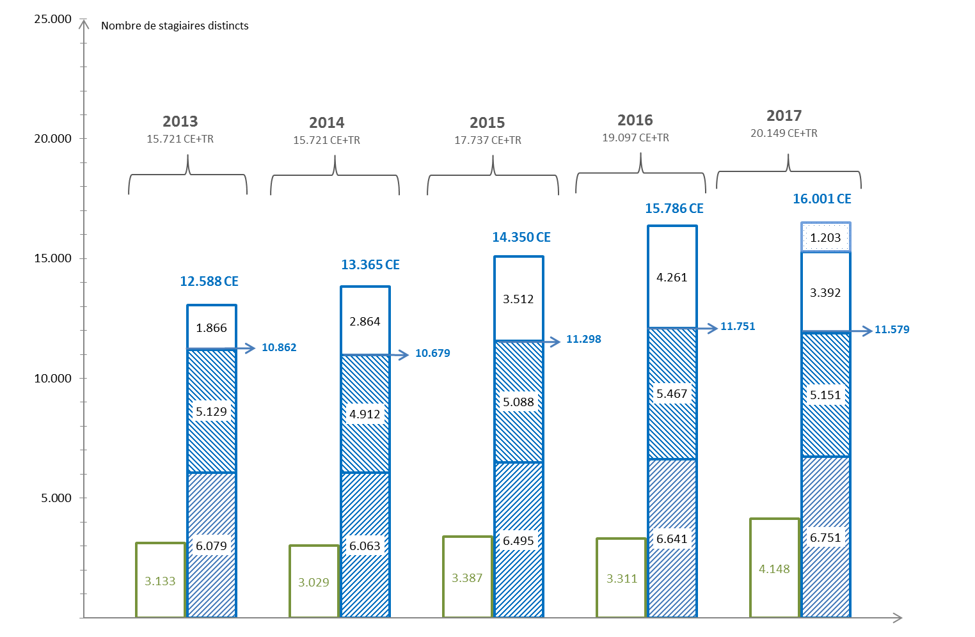
16.001 chercheurs d’emploi ont été formés en 2017 ce qui contribue à l’atteinte progressive de l’objectif du Plan Formation 2020 (20.000 CE/an)
Développements : fixation d’objectifs concertés avec les partenaires actifs dans un même domaine d’activité afin d’identifier les chaînons manquants dans le cadre des parcours de stagiaires, adoption d’un Plan d’action entreprises (objectif : 2000 FPIE/IBO par an d’ici 2020).

Slide 4
2e PARTIE : LA FACE INVISIBLE DES BRUXELLOIS.ES…

Slide 5
Les Bruxellois.es sont les plus scolarisé.es :
L’Union européenne a fixé un objectif dont on parle peu : 40% de la population âgée de 30 à 34 ans doit être diplômé de l’enseignement supérieur.
Depuis plusieurs années, comme l’indique le tableau ci-dessous, la Région bruxelloise dépasse largement ce seuil.
Pourtant il est absurde de ne parler que du niveau de qualification des chercheurs d’emploi (certes peu scolarisés surtout si l’on ne reconnait pas plus les diplômes « autres ») sans tenir compte de celui de la population dans son ensemble !
Les travailleurs bruxellois.es sont les plus mobiles : 16.8% travaillent en dehors de la Région bruxelloise, contre 13.6% des Wallons et 9.8% des Flamands.
 | 2015 | 2014 | 2013 | 2012 | 2011
Belgique | 42,7 | 43,8 | 42,7 | 43,9 | 42,6
Flandre | 43,2 | 44,8 | 44,1 | 45,3 | 42,3
Wallonie | 39,1 | 40,1 | 38,9 | 40 | 40,5
Bruxelles | 48,4 | 47,5 | 45,8 | 46,4 | 47,8
UE | 38,7 | 37,9 | 37,1 | 36 | 34,6

Slide 6
3e PARTIE : LA FACE INVISIBLE DES CHERCHEURS D’EMPLOI BRUXELLOIS.ES…

Slide 7
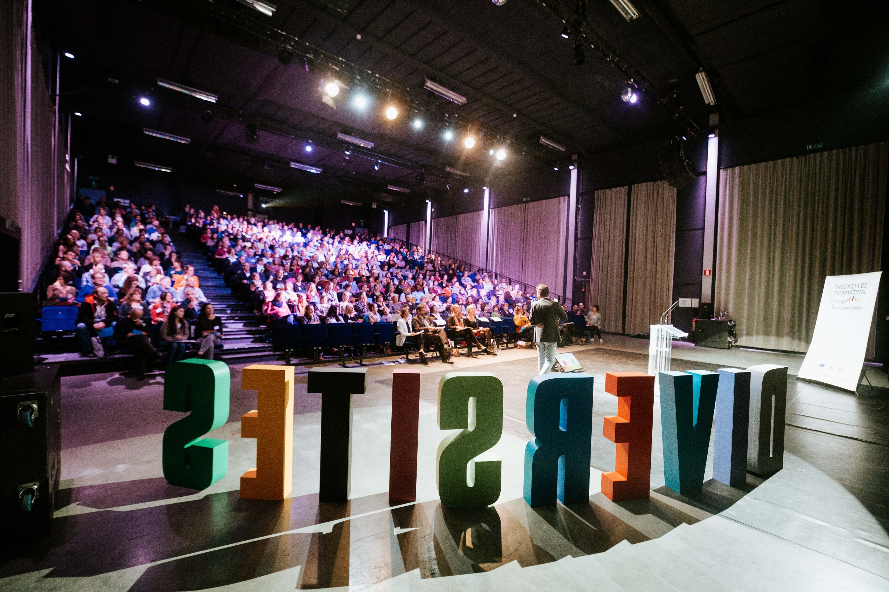
Article 9 du Contrat de gestion :
Dans une optique de cohésion sociale, Bruxelles Formation assure une approche inclusive des publics bruxellois précarisés en portant une attention particulière aux chercheurs d’emploi peu diplômés, jeunes, travailleurs en reconversion, de nationalité étrangère, âgés, (ex) détenus, personnes handicapées, chômeurs de longue durée.
La mixité est inscrite dans toutes les étapes du parcours.

Slide 8
1/ L’égalité femmes hommes : un plafond de verre dans l’accessibilité des formations ?
L’équilibre semble au rendez-vous en termes de répartition femmes / hommes des CE formés (50/50) y compris en ISP (56% de femmes et 44% d’hommes).
Et pourtant ….
Alpha 68,8% de femmes
Détermination 63% de femmes
Formation de base 63,9% de femmes
Préformation 68,4% d’hommes
Formation par le travail 60,3% d’hommes
Formation qualifiante 53,6% d’hommes
Langues 50/50
Perfectionnement 83,3% d’hommes
Solutions en image :
- Les bases de données de photos à disposition à la COM de BF / les réflexes / Régie
- les partenariats avec Interface 3 (film)

Slide 9
2/ Les groupes cibles :
Les personnes précarisées : étude récente (et recommandations y liées)
Les personnes handicapées : plan handistreaming (avec JST notamment)
Les (ex) détenus : plan prisons
Les jeunes : Garantie pour la jeunesse
+ 20,4% de CE bruxellois.es de -25 ans en formation 2013-2017 (+33% pour BF)
Les porteurs de diplômes non reconnus : passerelles (formation/études) / orientation / Cité des métiers / reconnaissance et validations.
Et ceux qui ne se voient pas du tout ou pour lesquels des actions ciblées ne sont pas systématiquement menées : les plus âgés, les exclus, les non inscrits dont il faut faciliter l’inscription pour accéder à la formation etc.

Slide 10
4e PARTIE : L’AVENIR ?

Slide 11
Le contrat de gestion est traduit en objectifs opérationnels via le
le Plan de gestion
2017-2022
+ COMITE DES PROJETS
1. LA REGIE
Régulation de l’offre
Qualité de la formation
Sécurisation des parcours
Développement de partenariats
2. LE PLAN D’ACTION ENTREPRISES
Clarification de l’offre de services aux entreprises
(FPIE notamment)
Fusion avec la formation pme (01.01.20)
3. LA DIGITALISATION
Simplification administrative
Lancement de l’outil en ligne entreprises (2018)
4. LES PÔLES FORMATION EMPLOI
Articulés à la CDM
Finalisation des statuts, organigrammes, budgets et conventions multipartenariales
Déménagements

Slide 12
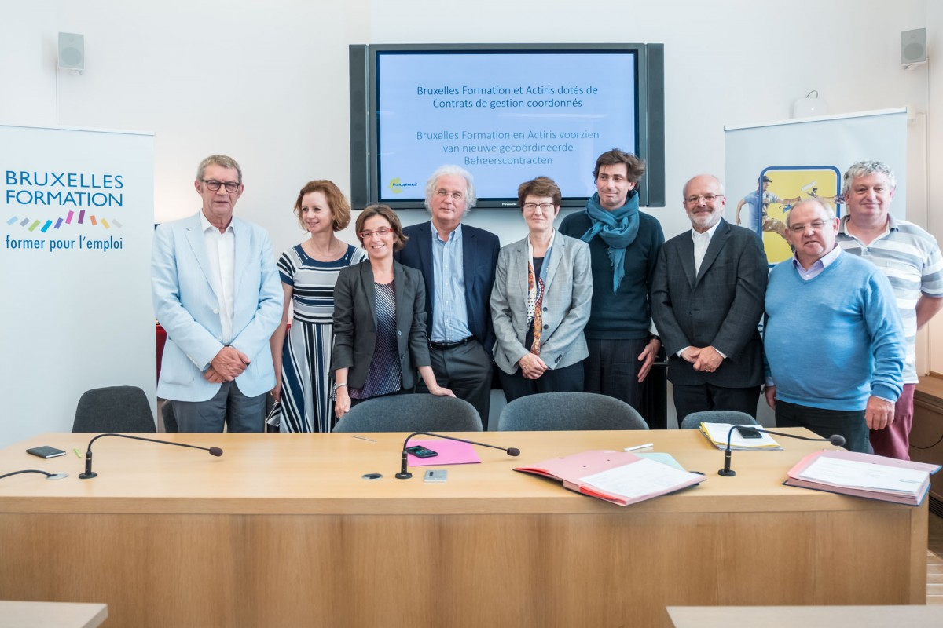
Travailler en parfaite articulation emploi-formation au service des usagers
Depuis juin 2017, les contrats de gestion de Bruxelles Formation et Actiris sont coordonnés
POUR :
1. Répondre aux besoins des CE et du développement économique bruxellois
2. Simplifier Bruxelles
3. Au travers de services intégrés :
La Cité des métiers
Les Pôles Formation Emploi
L’Observatoire bruxellois de l’Emploi et de la Formation
Nous sommes TOUS au service des mêmes usagers :
les chercheurs d’emploi et le développement économique bruxellois
1er rapport d’activité conjoint 2017
(Comités de gestion réunis conjointement - avril 2018)

Slide 13
MERCI POUR VOTRE ACTION AU SERVICE DES BRUXELLOIS.SES !

